Slide 1
第三节、位置变化快慢的描述——速度
第一章 运动的描述

Slide 2

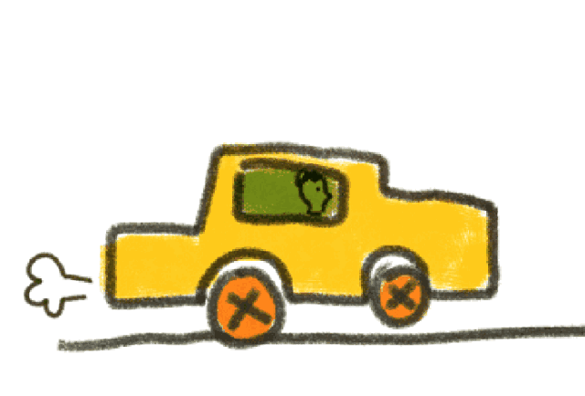

运动的快慢

Slide 3

运动有快有慢, 怎样来描述物体运动的快慢呢?

Slide 4
位移
时间
如何确定运动快慢呢？

Slide 5
✵ 思维体操
以下有四个物体沿平直道路行驶 ，请同学们比较一下它们运动的快慢。
 | 初始位置(m) | 经过时间(s) | 末了位置(m)
A.自行车 | 0 | 20 | 100
B.公共汽车 | 0 | 10 | 100
C.火车 | 500 | 30 | 1250
D.飞机 | 500 | 10 | 2500
如何比较A和B、B和D、B和C的运动快慢？

Slide 6
✵ 思维体操
找到相同时间或位移
比较下列几种运动的快慢：
 时间相同，位移越大，运动越___。
 位移相同，时间越短，运动越___。
 位移不同，时间也不同，如何比？

Slide 7
一、速度
在自然界和人类生活中，物体的运动状态各不相同且不断变化。例如，运动员起跑，飞机起飞等等。在长期对运动的思索、探究过程中，为了比较准确地描述运动，人们逐渐建立了速度的概念，并用速度来描述物体位置变化的快慢。
在物理学上，我们用单位时间内通过的位移来比较——速度。

Slide 8
一、速度
1. 定义:位移与发生这段位移所用时间的比值.
△ x
2. 公式：
v =
△ t
3. 单位: 米/秒, 符号 m/s
4. 物理意义:表示物体运动快慢的物理量
速度是标量还是矢量呢？

Slide 9
两辆汽车从某地出发，速度都是20m/s，他们的运动情况完全相同吗？
—— 可能是背道而驰 ！！
体会：速度仅指出大小是不够的， 还必须具有______
方向

Slide 10
一、速度
1. 定义:位移与发生这段位移所用时间的比值.
△ x
2. 公式：
v =
△ t
3. 单位: 米/秒, 符号 m/s
4. 物理意义:表示物体运动快慢的物理量
5. 速度是矢量，既有大小又有方向,其方向与物体运动
方向相同.运算遵循矢量合成法则
例.某物体做匀速直线运动,在8s的时间内从西向东移动了 24m, 求其速度.

Slide 11
问题：百米运动员，10s时间里跑完100m，那么他1s平均跑多少呢？
例子
百米运动员是否是在每秒内都跑10m呢？
平均速度：
物体在时间间隔Δt内的平均快慢程度
矢量

Slide 12
二、平均速度
1 定义：在某段时间内，物体的位移△x与发生这段位移所用的时间△ t的比值，叫做这段时间（或位移）内的平均速度.
2 公式：
3、单位及其换算：
1 m/s =_____ km/h
△X越大，v越大吗？
3.6

Slide 13
三、平均速率
1、定义：路程和发生这段路程所用时间的比值
2、 公式：
3、平均速度的大小并不是平均速率
平均速率大于或等于平均速度的大小
4、标量：平均速率只有大小，没有方向.
5、常说的“速度”，可能指:
“平均速度”、“瞬时速度”或“速率”“平均速率”

Slide 14
4、 物理意义：粗略描述物体运动快慢的物理量。
5、 方向：与这段时间内的位移方向相同
注意：（1）任何平均速度总是同“一段时间”或“一段位移”相对应，而且只能适应这段时间内整个运动过程，它既不适用于这段时间以外的运动过程，也不适用于这段时间以内的某一小段时间中的运动过程

Slide 15
（2）平均速度不一定等于速度的平均值。不能不加条件的用：
比如一个人上山的速度是v1,时间是t1 路程是x2 下山的速度是v2,时间是t2 路程是x1
这样的话平均速度是 0 速度的平均值时 （v1+v2）/2

Slide 16
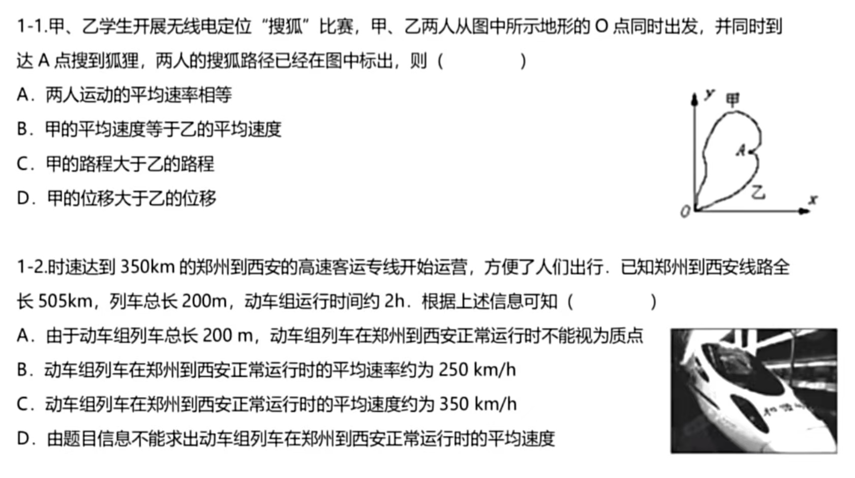
BCD
BD

Slide 17
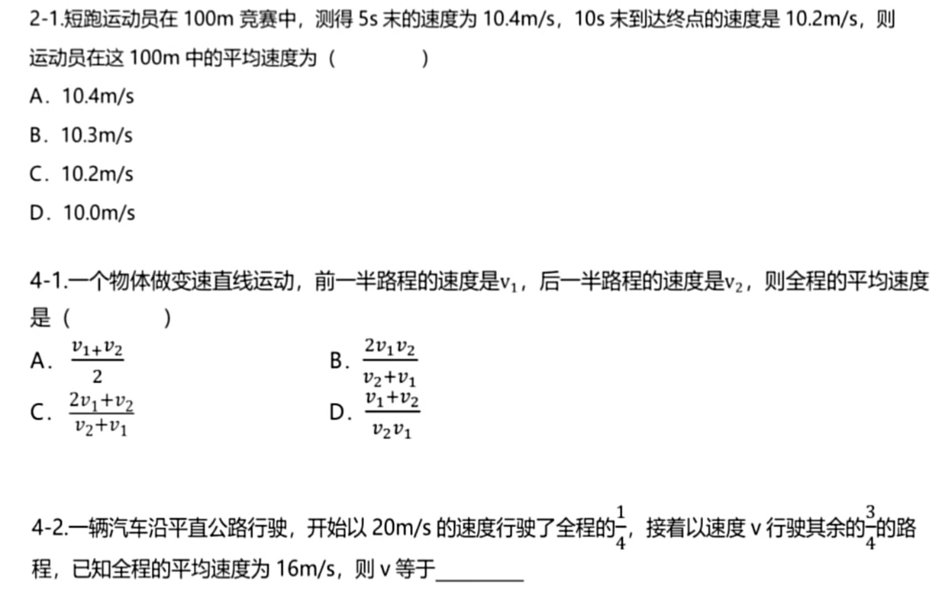
D
B
15m/s

Slide 18
一质点沿直线OX方向做变速运动，它离开O点的距离x随时间变化的关系为x=5+2t³(ｍ)，它的速度随时间t变化的关系为v=6t^{２}（m/s）,该质点在t=0到t=2s的平均速度和t=2 ｓ到t=3 ｓ间的平均速度的大小分别为
A.12 m/s,39 m/s B.8 m/s,38 m/s
C.12 m/s,19.5 m/s D.8 m/s,13 m/s
答案:
B

Slide 19
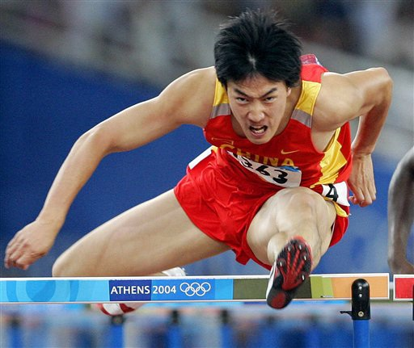
思考:如何求刘翔跨越第四个栏的速度？

Slide 20
三、瞬时速度
1、定义：物体在某一时刻（或某一位置）时的速度
2、物理意义：精确的描述物体运动的快慢
3、当△t非常非常小， △X/ △t 可看作某时刻（某位置）的瞬时速度
4、是——量。方向：与物体运动方向相同
矢

Slide 21
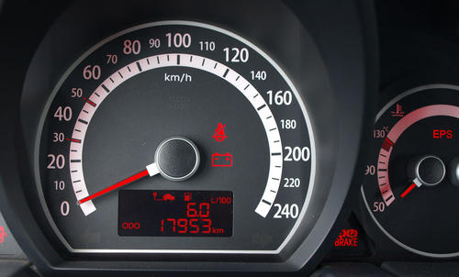
下列速度是平均速度还是瞬时速度？
A 某同学百米赛跑的速度约为9m/s
B 运动员百米冲刺时的速度是12m/s
C 汽车速度计指示着速度为60km/h
D 子弹离开枪口时的速度为1000m/s

Slide 22
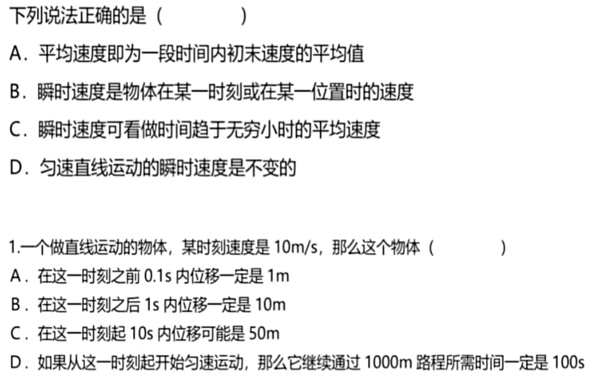
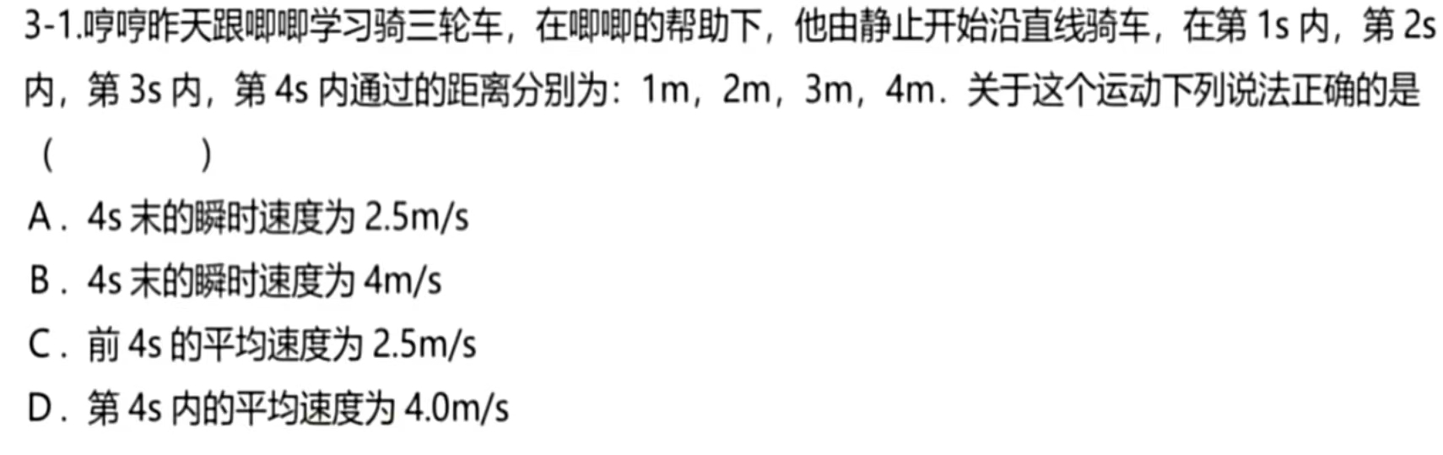
BCD

Slide 23
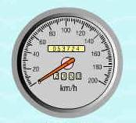
速率：
瞬时速度的大小叫做速率
问：平均速度的大小是否也叫平均速率呢？
不是
平均速度=位移/时间
在单向直线运动中相等
平均速率=路程/时间

Slide 24
四.小结：
运动快慢
1.速度是描述物体__________的物理量，它等于____________________________的比值，公式为v=_____.速度不但有大小，而且还有方向，是_____,在国际单位制中，单位是_____.
物体通过的位移x
与所用时间t
x/t
矢量
m/s
2.平均速度粗略地描述变速直线运动的快慢，它的大小等于 __________________________________________的比值.公式为v=_______.平均速度是矢量，某段时间内平均速度的方向，与该段时间内物体_____的方向相同.
某段时间的位移 x与发生这段位移所用的时间 t
△x/ △t
位移

Slide 25
瞬时速度
3.物体经过某一时刻（或某一位置）的速度叫__________,
它能精确地描述变速直线运动的快慢，瞬时速度的方向就 是物体经过某位置时的_________.
______________叫瞬时速率，速率是___量.
运动方向
瞬时速度的大小
标

Slide 26
练习：
1.试判断下面的几个速度中哪个是平均速度?哪个是瞬时速度?
A.子弹出枪口的速度是800 m/s，以790 m/s的速度击中目标
B.汽车从甲站行驶到乙站的速度是40 km/h
C.汽车通过站牌时的速度是72 km/h
D.小球第3ｓ末的速度是6 m/s
平均速度:
B
瞬时速度 :
A、C、D

Slide 27
（四）归纳与小结
（1）这节课我们是怎样来研究平均速度和瞬时速度的？
（2）你认为通过学习你在物理的思维方法上有了
哪些收获？
（3）你所知道的运动形式有哪些？

